Slide 1
البروتينات
م.م.حنين خالد ثويني

Slide 2
البروتينات Protiens
ان مصطلح البروتينات protiens مشتق من الكلمة اليونانية protieose وتعني المرتبة الاولى
وهي عبارة عن سلاسل من متعدد الببتيد تتألف من ارتباط الاحماض الامينية بواسطة الاواصر الببتيدية ويكون عدد الاحماض الامينية في لجزيئة البروتين اكثر من 41 وبالتالي فهي مركبات بوليمرية ذات اوزان جزيئية تتراوح بين10⁴ -10⁶دالتون وتشير بعض المصادر ان الوزن الجزيئي يتراوح بين 5000الى عدة ملايين .
توجد البروتينات في جميع الخلايا وتؤلف 50% من وزن الخلية .
ان الوظيفة الاساسية للبروتينات هي البناء الخلوي حيث تحتوي الخليه الحية على حوالي 3000نوع من البروتينات.
تتألف البروتينات من العناصر الاساسية وهي الكاربون والنتروجين والاوكسجين والهيدروجين .ويكون الكبريت اساسيا في البروتينات الحاوية على الاحماض الامينية الكبريتية .
كما تتألف البروتينات من العناصر الثانوية وهي الكبريت والفسفور واليود والحديد والخارصين وذلك حسب نوع البروتين .
الفسفور يوجد في تركيب الكاسائين casein ( بروتين الحليب ). والكبريت يوحد في تركيب الالبومين albumin( بروتين البيض ) والحديد يوجد في تركيب الهيموغلوبينhemoglubin (بروتين الدم ) واليود موجود في بروتين الغد الدرقيه.

Slide 3
يوضح الجدول التالي النسب المئوية العناصر الداخلة في تركيب البروتينات
النسبة المئوية | العنصر
50-55 | الكاربون
13-19 | النتروجين
19-24 | الاوكسجين
6-7 | الهيدروجين
0-4 | الكبريت
0-2 | الفسفور
0-3 | الخارصين
غير محدد | الحديد
غير محدد | اليود

Slide 4
الوظائف الكيمو حيوية للبروتينات
-1عوامل مساعدة حيوية
تعمل بعض البروتينات كأنزيمات تستخدم في تحفيز التفاعلات الحياتية المختلفة مثل لاكتيت ديهاديروجينيز
-2مكونات تركيبية
تدخل بعض البروتينات في تركيب انسجة مختلفة كالبروتين الليفي الكولاجين يدخل في تركيب الانسجة الرابطة والأستين الذي يدخل في تركيب جدران الاوعية الدموية بروتين الكيراتين يدخل في تركيب الشعر واباظافر والجلد والريش
-3مركبات ناقلة
يتم نقل بعض المركبات من نسيج الى اخر بواسطة البروتينات الناقلة مثل الهيموغلوبين الذي يقوم بنقل الاوكسجين من الرئتين الى الانسجة المختلفة .
4-مركبات منظمة
ويتمثل ذلك بالهرمونات التي بعضها عباره عن بروتينات .مثل هرمون الانسولين الذي ينظم تركيز الكلوكوز في الدم كما يحفز هدم الدهون.
5

Slide 5
-5عوامل دفاعية
بعض البروتينات تمتلك وظائف دفاعية او وقائية ضد الكائنات المرضية مثل الفايروسات والبكتريا يسمى هذا النوع من البروتينات بالبروتينات المناعية ( الكلوبيولينات ) او الاجسام المضادة .
-6مركبات الخزن
تستعمل بعض البروتينات لخزن المواد الغذائية مثل زلال البيض والكاسائين وبروتينات البذور النباتية الغنية بالبروتين مثل الفاصوليا واللوبيا والبزاليا وكذلك بروتين الفريتين الموجود في الانسجة الحيوانية الحاوي على الحديد.
-7مركبات التقلص والانبساط
تعمل بعض البروتينات كعناصر اساسية في التقلص والانبساط مثل الاكتين ومايوسين كعنصرين اساسيين للجهاز الحركي العضلي.
-7صيانة الضغط الازموزي والدالة الحامضية
تؤدي بعض البروتينات بلازما الدم وخصوصا الالبومين دورا مهما في المحافظة على الضغط الازموزي للخلايا النسيجية حيث ان الضغط الازموزي (التنافذي ) للألبومين يهز القوة الدافعة لعبور الماء والمواد الاخرى خلال الاغشية الخلوية وكذلك يعمل في المحافظة على ابقاء الرقم الهيدروجيني بالعدل الطبيعي PH=7.4
-8مصادر للطاقة الكيمو حيوية
تعمل بعض البروتينات في ظروف معينة مثل الصيام أو مرض السكر كمصادر للطاقة الحيوية وذلك بعد ان تتأكسد وتتحلل الى احماض امينية .

Slide 6
تصنيف البروتينات
يوجد اكثر من تصنيف للبروتينات ومن اهمها هو اعتمادا على التركيب الكيميائي لها وتصنيف اخر اعتمادا .على صفاتها الفيزيائية .وتصنف البروتينات اعتمادا على التركيب الكيميائي الى صنفين اساسيين
-1البروتينات البسيطة ( المتجانسة )
وهي البروتينات التي تنتج عند تحللها الاحماض الامينية او مشتقاتها وتختلف فيما بينها. اعتمادا على الصفات الكيميائية والفيزيائية لها تبعا لنوع الاحماض الامينية المكونة لها .
ومثال عليها الالبومين والكلوبيولين والبروتامين والهستون والبرولامين والسكليروبروتين والكلوتيلين .
2- البروتينات المقترنة (المرتبطة )
تسمى بالبروتينات غير المتجانسة وتتألف من سلاسل طويلة ببتيدية مرتبطة مع مركبات اخرى مثل السكريات والدهون والاحماض النووية وقد تكون مرتبطة مع بعض ايونات المعادن .
ومثال عليها البروتينات الفوسفاتية والبروتينات السكرية والبروتينات النووية والبروتينات اللونية ( الكروموبروتينات ) والبروتينات الدهنية والبروتينات المعدنية .

Slide 7
تصنف البروتينات اعتمادا على صفاتها الفيزيائية الى صنفين اساسيين
-1البروتينات الليفية
وهي بروتينات عديمة الذوبان في الماء وتقاوم عمل الانزيمات المحللة للبروتينات ولها وظائف تركيبية أو وقائية .مثال عليها الكيراتين والكولاجين وألالاستين.
-2البروتينات الكروية
وهي بروتينات تذوب في الماء والمحاليل الملحية وتمتاز بكثرة التفافها مكونة اشكالا كروية .
-Aبروتينات بلازما الدم كالألبومين والكلوبيولين والهيموغلوبين
-Bالبروتينات التي تكون معقدات مع الاحماض النووية كالهستونات والبروتامينات .
-Cالانزيمات بكافة انواعها .
ان الوظيفة الاساسية للبروتينات هي البناء الخلوي حيث تحتوي الخليه الحية على حوالي 3000نوع من البروتينات.

Slide 8
ترسيب البروتينات
تترسب البروتينات بعدة تقنيات اهمها
1-ترسيب البروتينات بواسطة الاملاح
ان الاملاح التي تستعمل عادة في ترسيب البروتينات كبريتات الامونيوم .كبريتات الصوديوم وكلوريد المغنيسيوم وان سبب ترسب البروتينات بوجود تراكيز ملحية عالية هو ان ايونات الاملاح تجذب حول نفسها جزيئات الماء القطبية تاركة جزيئات البروتين مما يؤدي الى اختزال ذوبانية البروتين وبالتالي ترسبة. ويمكن استخدام هذه الظاهرة على مراحل لتنقية وفصل البروتينات عن بعض ومما يجدر بذكره بأن التراكيز الواطئة من الاملاح المتعادلة تزيد ذوبانية بروتينات عديدة وتدعى هذه الظاهرة (الاذابة بالتمليح ).
2ا-لترسيب بواسطة المذيبات العضوية
مثل الاسيتون والكحول حيث تعمل هذه المذيبات على تكوين اصره هيدروجينية مع جزيئات مع جزيئات الماء مما يقلل من تداخل جزيئات الماء مع البروتين وبالتالي يتم ترسيب البروتين وفصله.
-3تسريب البروتينات بالمواد الكاشفة الحامضية
مثل حامض ثلاثي كلورواسيتيك وهذا يعود لتكوين ملح غير قابل للذوبان من جراء تفاعل البروتينات التي تحمل الشحنة الموجبة مع الجذور السالبة للحامض المضاف .

Slide 9
-4ترسيب البروتينات عند نقطة التعادل الكهربائي
تترسب البروتينات عندما يكون pH للوسط المائي المذابة يساوي مقدار pI نقطة التعادل الكهربائي isoelectric point لتلك البروتينات اي ان محصلة الشحنات الكهربائية التي يحملها تساوي صفر.
طرائق التقدير الكمي للبروتينات
ان اختيار طريقة التقدير الكمي للبروتين يعتمد على
-1طبيعة البروتين
-2طبيعة المركبات الكيميائية الاخرى الموجودة في العينة
-3سرعة الطريقة
-4دقة الطريقة
-5حساسية الطريقة
ومن هذه الطرائق هي

Slide 10
ومن هذه الطرائق هي
-1طريقة كيلدال
وتتضمن هذه الطريق هضم البروتين مع حامض الكبريتيك بوجود ايون السيلينيوم او النحاس كعامل مساعد فتتحول المواد النيتروجينية العضوية الى كبريتات الامونيوم الحامضية وهذه تتفاعل مع هيدروكسيد الصوديوم لتتولد الامونيا التي تعامل مع حامض الهيدروكلوريك ذي تركيز معلوم ومن هذه المعلومات يمكن معرفة وزن النتروجين في العينة.
-2طريقة المطياف الضوئي
بسبب وجود وحدات التايروسين والترايبتوفان التي تمتص الاشعة فوق البنفسجية عند طويل موجي 275و 280على التوالي وحيث ان مستوى هذين الحامضين الأمينين عموما يكون ثابتا نسبيا في العديد من البروتينات .وعلية بأن تركيز البروتين يتناسب مع مقدار امتصاص هذه الوحدات في ذلك الطول الموجي.
-3طريقة بايوريت
تتضمن تفاعل ( كبريات النحاس وهيدروكسيد الصوديوم ) مع البروتين الحاوي على الاواصر الببتيدية فينتج معقد بنفسجي يسمى معقد النحاسيك التناسقي يمتص الاشعة فوق البنفسجية عند طول موجي 570nm .

Slide 11
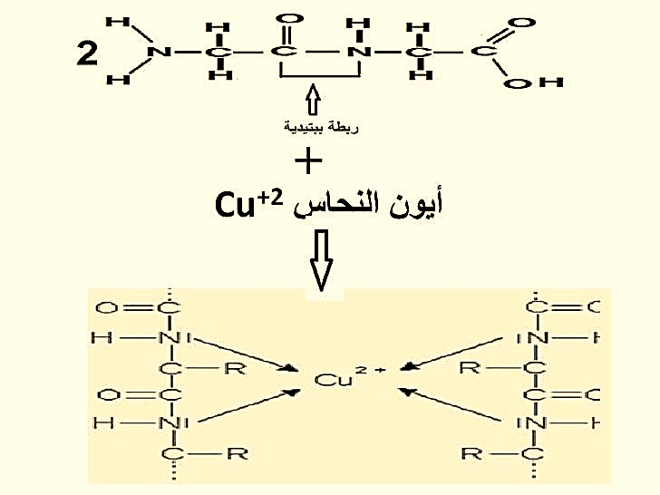
كشف بايوريت

Slide 12
النظام التركيبي للبروتينات structure system of protein
هناك اربع تراكيب بنائية ( تنظيمية) للبروتينات وهي
-1التركيب الاولي للبروتيناتPrimary structure of protein
يشير هذا التركيب الى تسلسل او تعاقب الاحماض الامينية في السلسلة او السلاسل الببتيدية المكونة للبروتين كما يشير الى عدد مخلفات الاحماض الامينية ونوعها.
مثال :
Ala-(Gly)10- (Trp)16 – Ser –(Asp)28 –His
-a- عدد الاحماض الامينية قي تركيب البروتين =57
-b- نوع الاحماض الامينية في تركيب البروتيين =6
وهي (الالانين, الكلايسين , الترايبتوفان , السيرين , حامض الاسبارتيك و الهستدين )
-c- متخلفات الاحماض الامينية =2
وهي الانين والهستدين

Slide 13
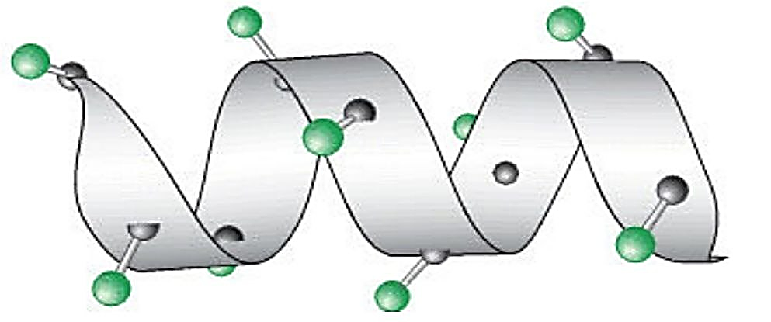
- 2التركيب الثانوي للبروتين Secodary structure of protein
يشير هذا التركيب الى انطواء او التواء السلاسل الببتيدية في الحالة الطبيعية وعلى امتداد محور واحد ان هذا الالتواء يتم تثبيته بواسطة الاواصر الهيدروجينية والجسور الكبريتية.
ويتضمن التركيب الثانوي ثلاثة. اشكال هي :
-1المنحنى الحلزوني الفا α -Helix
تكون السلاسل الببتيدية ملتوية بأنتظام لتشكل تركيبا يسمى المنحنى الحلزوني كما في البروتين الليفي الكيراتين .
المنحنى الحلزوني الفا

Slide 14
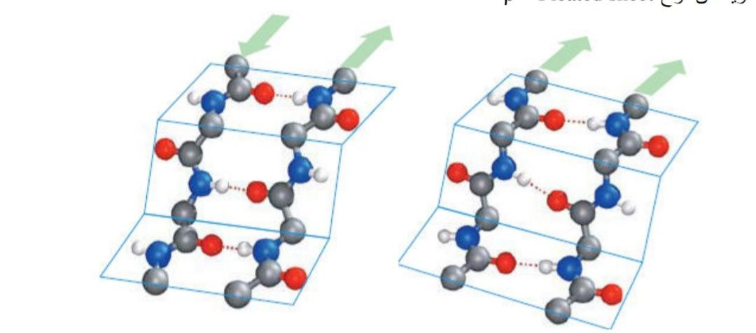
-2الصفائح المسطحة بيتا ( السطح المطوى) pleated phase
تترتب السلاسل الببتيدية على ابعاد متعرجة تشبة الزكزاك وتكون متوازية مع بعضها ومرتبطة مع بعضها بواسطة الاواصر الهيدروجينية وتقع المجاميع Rاعلى واسفل الصفيحة كما في بروتين الفبروين ( بروتين الحرير الليفي )
b
a
الصفائح المسطحة بيتا a- - باتجاه واحد b– باتجاهين

Slide 15
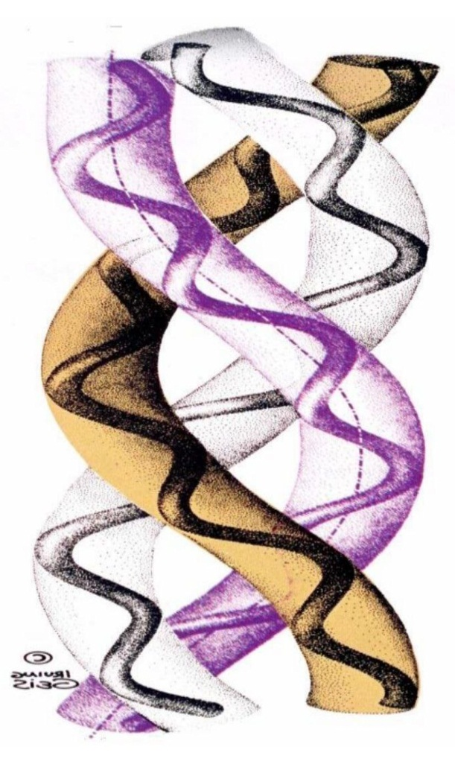
-3المنحنى الحلزوني الثلاثي Triple helix
يوضح هذا التركيب التواء ثلاثة سلاسل ببتيدية حول بعضها البعض لتكوين منحنى حلزوني ثلاثي . كما في بروتين الكولاجين الليفي
المنحنى الحلزوني الثلاثي

Slide 16
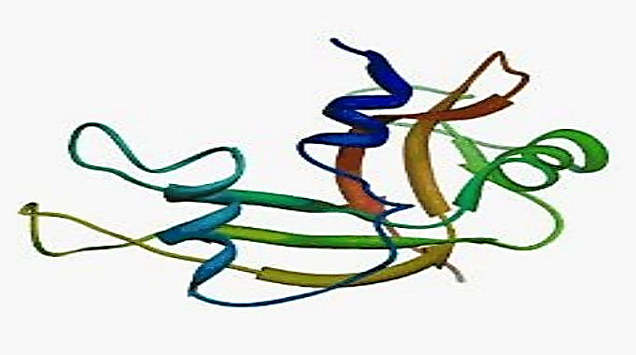
-3التركيب الثلاثي للبروتين Tertiary structure of protein
يحدد هذا التركيب الشكل الكلي لجزيء البروتين الكروي بابعاده الثلاثه حيث تتحدد فيه كافة انحناءات والتفافات الجزيئة وعلى اكثر من محور للسلسلة الببتيدية وهناك اكثر من اصره تساعد على ثبات هذا الشكل .وان بعض هذه الاواصر تكون اكثر قوة من الاواصر الهيدروجينية وتشمل هذه الاواصر الاواصر الايونية والجسور ثنائية الكبريت مثل انزيم pancreatic ribonuclase الموجود في البنكرياس وكما موضح في الشكل
التركيب الثلاثي للبروتين

Slide 17
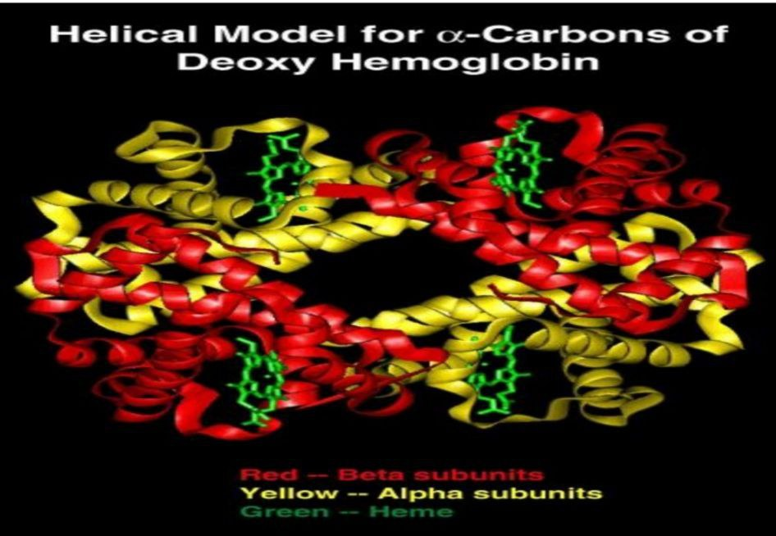
التركيب الرباعي للبروتين Quatenary structure of protein
يشير هذا التركيب الى الطريقة التي تنتظم فيها عدد من السلاسل الببتيدية مع بعض لتكوين وحده كبيره كجزيء بروتين معين فقد تنتظم سلسلتين او اربعة او اكثر لتكوين الشكل الرباعي كما في جزيئة الهيموغلوبين التي تتكون من اربع سلاسل ببتيدية اثنان الفا باتجاه معين واثنان بيتا باتجاه معاكس . علما ان سلاسل الفا وبيتا لها نفس الاطوال والانحناءات والشكل ثلاثي الابعاد .

Slide 18
فقدان الصفات الطبيعية للبروتين ( مسخ البروتين ) denaturation of protein
تحدث ظاهر فقدان البروتين لصفاته الطبيعية نتيجة تغير في التركيب ( الهيئة البنائية ) الذي يؤدي بالتالي الى تغير الصفات الفيزياوية لذلك البروتين فمحاليل البروتين تفقد صفاتها الطبيعية بسبب
بقائها في محيط حامضي او قاعدي
عند الرج والتحريك المستمر
التسخين
وجود مواد مختزله
تأثير المنظفات وبعض مساحيق الغسيل
تاثير المذيبات العضوية
التعرض للاشعة السينية والضوء والموجات فوق الصوتية
هذه المسببات تؤدي الى فقدان البروتين لوظيفتة الحيوية والتقليل من قابلية ذوبانه عند نقطة التعادل الكهربائي وتعمل هذه المسببات على فصم الاواصر الهيدروجينية والعديد من اواصر ثنائية الكبريت مما تجعل ذلك البروتين يفقد بناءة الطبيعي وفعاليتة الحيوية ويسهل ترسيبه .
وقد تسترجع بعض البروتينات بناءها الطبيعي وبالتالي فعاليتها الحيوية بعد زوال المؤثر وتحت ظروف معينة . وان عملية المسخ ليس لها تأثير على الاواصر الببتيدية

Slide 19
تعيين الوزن الجزيئي للبروتينات Determination of molecular weight of protein
هناك عدة طرق لتعيين الوزن الجزيئي للبروتينات منها
1- الطرد المركزي فائق السرعة
2- الضغط الازموزي
3- التشتت الضوئي
4- الطرد المركزي المتدرج الموقعي

